Slide 1


Compétences de la certification
ABRADOR DARYL
Apprenant chez Simplon
Concepteur développeur d’applications
Notes:
Bonjour à tous, je m’appel abrador daryl. Auparavant j’étais technicien polyvalent issue d’une formation en licence professionnel d’administration sécurité et réseaux. Après quelque mois de chômage j’ai décidé de me reconvertir dans la branche du développement qui est un domaine annexe à ma formation initiale.
Aujourd’hui je me présente devant vous en tant que concepteur et développeur d’applications chez Soobik. Où je peux être polyvalent en mettant en pratique les compétences annexes que j’ai en bagage jusqu’à maintenant. Grâce à mon dynamisme et ma persévérance, je monte constamment en compétence en élargissant mes champs d’actions dans le développement et la cybersécurité. Généralement je suis autonome dans la gestion des projets en faisant toutes les étapes du développement jusqu’au déploiement.

Slide 2

SOMMAIRE
Présentation de l’activité
Compétences du référentiel

Slide 3

Présentation de l’activité
But de l’activité
Mettre en avant les compétences du référentiel par une mise en pratique.
Notes:
Le but de l’activité est de mettre en avant chaque compétence du référentiel en l’illustrant par un exemple d’activité en formation ou en milieu professionnel correspondant à une mise en pratique.

Slide 4

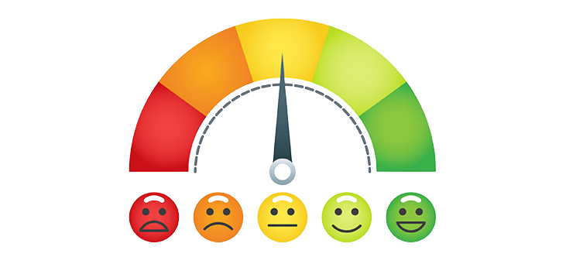
Compétences du référentiel (1/8)
Evaluer la criticité des risques liés aux métiers du commanditaire sur le système d'information.
Notes:
La première compétence est : Evaluer la criticité des risques liés aux métiers du commanditaire sur le système d'information.
Nous avons fait une activité dont l’objectif était de passer dans la peau d’un attaquant pour prendre la main sur un système. Dans ce cadre, il s’agissait d’un windows server qui est un point centrale dans les entreprises qui l’utilise et peut contenir diverses informations sensible.

Slide 5

Compétences du référentiel (2/8)
Analyser l’architecture d’un système d'information et des protocoles de sécurité du commanditaire afin d'évaluer les risques de sécurité.
Notes:
Toujours dans le même état d’esprit d’un attaquant, j’ai analysé l’architecture du système d’information et des protocoles de sécurité présent pour trouver la faille de sécurité exploitable. Pour être un peu plus précis, j’ai utilisé l’outil nmap pour effectué cette tache de reconnaissance afin de voir les services et ports utilisés.

Slide 6


Compétences du référentiel (3/8)
Elaborer une stratégie de collecte d'évènement.
Notes:
En complément, il faut savoir que toutes les actions que l’on fait génère des traces qui sont stocké dans des logs. Et ces logs permettent de retracer ce qui se passe sur un système d’information. L’outil SOC, sécurity operation center, SPLUNK est celui qu’on a pris en main durant une activité pour voir que les stratégies de collecte d’évènement sont très importants dans le cadre d’une blue team.

Slide 7

Compétences du référentiel (4/8)
Analyser les événements collectés afin de détecter des incidents de sécurité à partir des règles préalablement définies.
Notes:
Toujours dans le cadre d’une blue team, on a pu voir que durant l’activité de prise en main de splunk, il y avait des logs qui étaient problématiques montrant une intrusion sur le système d’information par le biais d’une clé usb vérolé et d’un brut force sur le compte d’un administrateur.

Slide 8

Compétences du référentiel (5/8)
Qualifier un incident de sécurité détecté sur la base d’une analyse des impacts sur l'organisation de manière à apporter une réponse adaptée.
Notes:
Le fait d’avoir eu ses logs concernant le brut force ou la clé usb vérolé, montre qu’il y a eu des incidents de sécurité importante. Dans le cas du brut force, l’attaquant à forcé un compte administrateur en utilisant une bibliothèque de mot de connue et à reussi à se connecté. Donc l’administrateur n’utilisait pas un mot de passe fort, il faut donc modifié la politique de mot de passe pour que cela arrive à nouveau. Et dans le cadre de l’usb vérolé, il faut savoir qu’en entreprise le matériel informatique doit être suivi avec précision, les ports usb doivent être désactivé par défaut et les echanges de document se font donc par e-mail après être passer par des logiciels tiers qui vont regarder si la pièce jointe n’est pas vérolé (IDS / IPS).

Slide 9


Compétences du référentiel (6/8)
Identifier les tactiques et techniques d’attaques ainsi que les objectifs de l'attaquant de manière à proposer des préconisations adaptées au mode opératoire utilisé.
Notes:
Pour la 6e compétence, on identifie les tactiques et technique d’attaque. On va prendre l’exemple d’une activité sur Wordpress en passant dans la peau d’un attaquant qui veut prendre la main sur le système en passant par une faillle connue du CMS. Tout d’abord, j’ai recherché la version de wordpress et les utilisateurs de celui-ci. Ensuite je me suis renseigné sur les failles existante pour la version 5 de WP. Puis j’ai trouvé une qui nécessite d’avoir l’accès à un compte utilisateur. A partir de là j’ai fais une attaque brute force à mot de connue sur les comptes utilisateurs. Et finalement l’un deux utilisé un mot de passe faible et qui se trouvait dans la bibliothèque. Puis j’ai utilisé l’exploit pour prendre la main sur le système et pouvoir faire des commandes à distance et même monté en privilège pour avoir les droits d’administrateur. A partir de là, je pouvais tout faire sur le système. Du coup, la politique de mot de passe est a revoir, avoir des mots de passe plus robuste pour les comptes utilisateurs et surtout mettre à jour le CMS en permanence car c’est a partir de lui que j’ai pu prendre la main sur le système.

Slide 10


Compétences du référentiel (7/8)
Rédiger un rapport d'alerte sous la forme d'un compte rendu d'incident à destination du commanditaire afin de préconiser des mesures de remédiation en vue du traitement de l'incident de sécurité.
Notes:
Pour cette compétence, je vais l’illustrer par les comptes rendu des points d’étape effectué au cours de la formation. Où l’on presente les activités, le but, le contexte, les tableaux de criticité et les préconisations. Par exemple dans le cadre de l’activité wordpress où on était dans la peau d’un attaque, j’ai fais une restitution permettant montrer comment j’ai exploité la faille du système et comment on peut y remédié par le biais d’une mise à jour du CMS et d’un changement de politique de mot de passe fort. C’est-à-dire des mots de passe avec des chiffres, des lettres en majuscule et minuscule et des caractères spéciaux

Slide 11


Compétences du référentiel (8/8)
Concevoir un système de veille technologique afin d'améliorer la sécurité du SI.
Notes:
Pour la 8e compétence du référentiel, on retrouve le fait de concevoir un système de veille technologique afin d’améliorer la sécurité du SI. Je peux l’illustrer par les différentes veilles faite au niveau des CVE, les commons vulnérabilities exposure qui sont publiés par la communauté et qui parle des failles de sécurité informatique existantes. Grâce à cette veille, on peut déterminé si notre SI est à jour vis-à-vis des évolutions de tous les jours.

